Slide 1
Открытый доступ к научному и культурному наследию

Slide 2
Кто позаботится об общественном достоянии?
Открытый доступ как желаемый метод в идеале предполагает активное участие каждого субъекта авторского права в области научных публикаций и каждого управляющего объектами культурного наследия.
Берлинская декларация

Slide 3
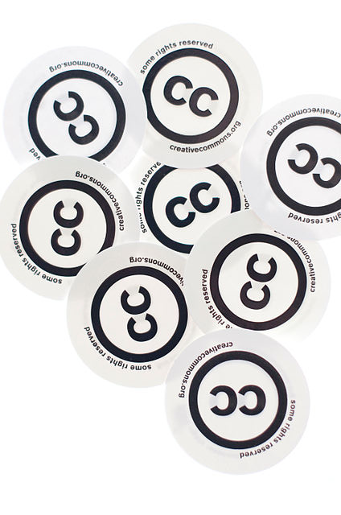
Открытый vs. бесплатный
Изначально открытый доступ подразделялся на:
бесплатный открытый доступ (Gratis OA);
свободный открытый доступ (Libre OA).
Свободный открытый доступ подразумевает специальный правовой статус, допускающий распространение произведения без каких-либо ограничений.

Slide 4
Метрополитен-музей выложил в открытый доступ 375 тысяч фотографий, поместив их под свободную лицензию Creative Commons Zero (CC0).
Количество скаченных с сайта изображений увеличилось на 64%, а трафик онлайн-коллекции — на 17%.

Slide 5
Калькулятор правого статуса произведений
Для проверки сроков охраны произведений можно также воспользоваться специальным калькулятором правового статуса на сайте Федеральной резервной системы банков знания , однако необходимо учитывать, что он имеет ряд ограничений, о которых подробно написано на странице сервиса.
URL: http://calc.noosphere.ru.

Slide 6
Открытаябиблиотека.рф

Slide 7
Конкурс для библиотек
3 победителя;
денежные призы для продолжения деятельности по открытой публикации произведений при условии подключения к ФРС и продолжения работы по размещению произведений в открытом доступе.

Slide 8
Ресурсы для обеспечения доступа к произведениям
Собственные сайты библиотек
Викисклад

Slide 9
Ассоциация научных библиотек Европы LIBER
Плата за подписку и открытый доступ взаимосвязаны.
Нет открытого доступа – нет увеличения цен.
Прозрачность лицензионных соглашений.
Сохранение постоянного доступа.
Статистика об открытом доступе должна быть включена в отчёты библиотекам.

Slide 10
Новые функции библиотек
Плата за публикацию в открытом доступе.
Переговоры с издателями.
Кооперация для выкупа контента в открытый доступ.
Поддержка журналов открытого доступа (пример библиотеки Университета Питтсбурга).
Продвижение контента, опубликованного сотрудниками организации.
Взаимодействие с журналами.

Slide 11
Руководитель проекта
Станислав Козловский
stas@wikimedia.ru
Координатор проекта
Наталия Трищенко
natahatri@yandex.ru
+7 915 058 78 10
Спасибо за внимание!

